Slide 1
Bio-psycho-soziale Fachleute: Ist die interprofessionelle Kommunikation professionell?
Wolf Langewitz
Psychosomatik – Innere Medizin
Unispital Basel

Slide 2
Gliederung
Was sind denn bio-psycho-soziale Fachleute?
Was ist interprofessionelle Kommunikation?
Was macht interprofessionelle Kommunikation besonders schwierig, wenn sie sich im BPS-Modell bewegt?

Slide 3
Gliederung
Was sind denn bio-psycho-soziale Fachleute?
  Was ist das BPS-Modell?
  Was ist Integrierte Medizin?
Was ist interprofessionelle Kommunikation?
Was macht interprofessionelle Kommunikation besonders schwierig, wenn sie sich im BPS-Modell bewegt?

Slide 4
BPS-Fachleute berufen sich auf das Bio-Psycho-Soziale Modell von George Engel und damit auf eine Gallionsfigur der Psychosomatischen Medizin

Slide 5

Psychosomatik als Gegenbewegung zum Dualismus
Mit dem Dualismus entstand:
  eine Medizin für Körper ohne Seelen ↔ eine Medizin für Seelen ohne Körper (v. Uexküll, 1979)
Gegen den Dualismus wird die Utopie einer Integrierten Medizin gesetzt

Slide 6
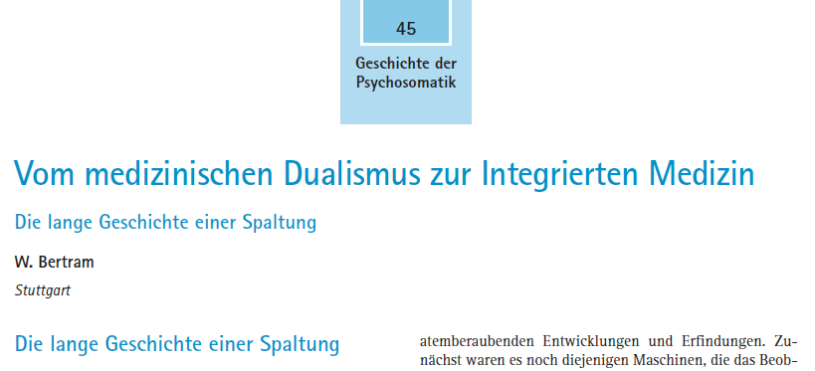
(www.int-med.de)

Slide 7
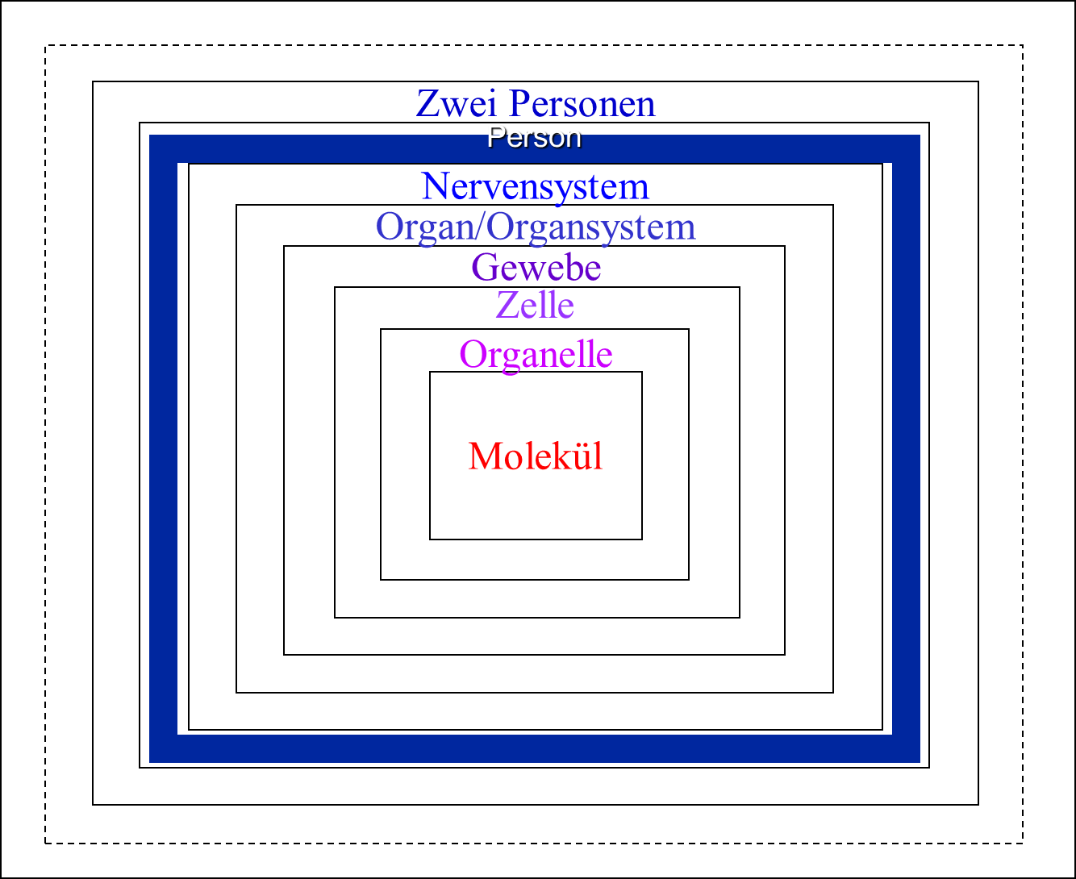
Ein Versuch, der Vielfalt subjektiver Umwelten gerecht zu werden: das Bio-Psycho-Soziale Modell

Slide 8
Engel und die holistische Medizin?
George Engel selber hat sich dagegen gewehrt, für eine ‘soft medicine’ vereinnahmt zu werden!
As Engel saw it, the biopsychosocial model is not merely “a matter of compassion and humanity, as some would have us believe, but one of rigorous application of the principles and practices of science” (Engel 1980, 543).
Bradley Lewis: The biopsychosocial model and philosophic pragmatism - is George Engel a pragmatist? Philosophy, Psychiatry, & Psychology, Volume 14, 2007, pp. 299-310

Slide 9
Das Bio-Psycho-Soziale Modell hat Eingang gefunden in die Medizin
Gerade bei Herz-Kreislauferkrankungen sind psychische und soziale Faktoren als ursächlich relevant dokumentiert worden
Ob die Behandlung von Patienten diesem erweiterten Modell folgt, ist eine andere Frage…

Slide 10
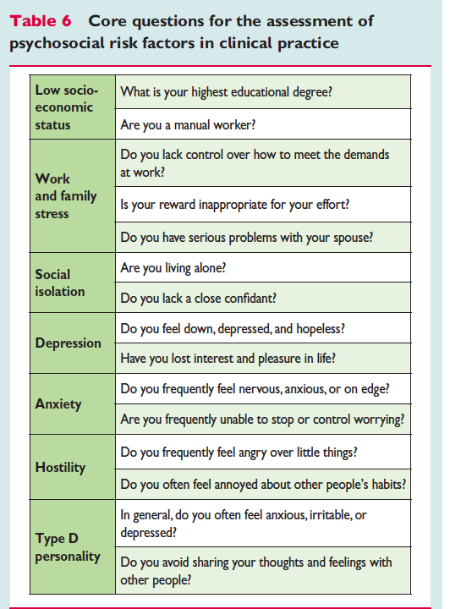
Relatives Risiko
~1.3 – 2.0
1.5 bei ♂
2.7 – 4.0 (> ♀)
1.5 – 3.0
1.6 – 2.4
~1.3;widersprüch-liche Ergebnisse!
1.2; unterdrückter Ärger: 2.9!
3.7

Slide 11
Hilft es wirklich, wenn wir fordern, man müsse auch psychische und soziale Faktoren berücksichtigen?
Glaubt denn irgendjemand, dass solche Faktoren irgendwo im Verlauf einer Erkrankung KEINE Rolle spielen?
Wenn nein, dann ist diese Aussage tatsächlich trivial, weil selbstverständlich.
Dann müssen wir überlegen, was wir mit diesem Satz eigentlich meinen!
Mein Vorschlag: wir behaupten, dass die individuelle Situation DER PERSON berücksichtigt werden muss, wenn wir den PATIENTEN verstehen wollen.

Slide 12
Und dann sind wir bei der Bedeutung subjektiver Tatsachen angekommen, die wir den objektiven Tatsachen gegenüberstellen können.

Slide 13
Objektive und subjektive Tatsache
Objektive Tatsachen kann jeder aussagen, der bei Troste ist und der Sprache mächtig
Naturwissenschaften versuchen, objektive Tatsachen zu formulieren, die jedermann in der ganzen Welt unter bestimmten Bedingungen replizieren kann
  Die Forderung nach Standardisierung der Untersuchungsbedingungen
  Das Bemühen um das Ausschalten ‘subjektiver Faktoren’ (z.B. durch das Doppelblinddesign)

Slide 14
Objektive und subjektive Tatsache
Subjektive Tatsachen kann bestenfalls eine(r) im eigenen Namen aussagen, z.B. über
  Meine momentane Befindlichkeit
Auf subjektiven Tatsachen beruht
  Die Gewissheit, dass ICH es bin, der hier steht und nicht ein Mann namens Wolf Langewitz, der so aussieht wie ich

Slide 15
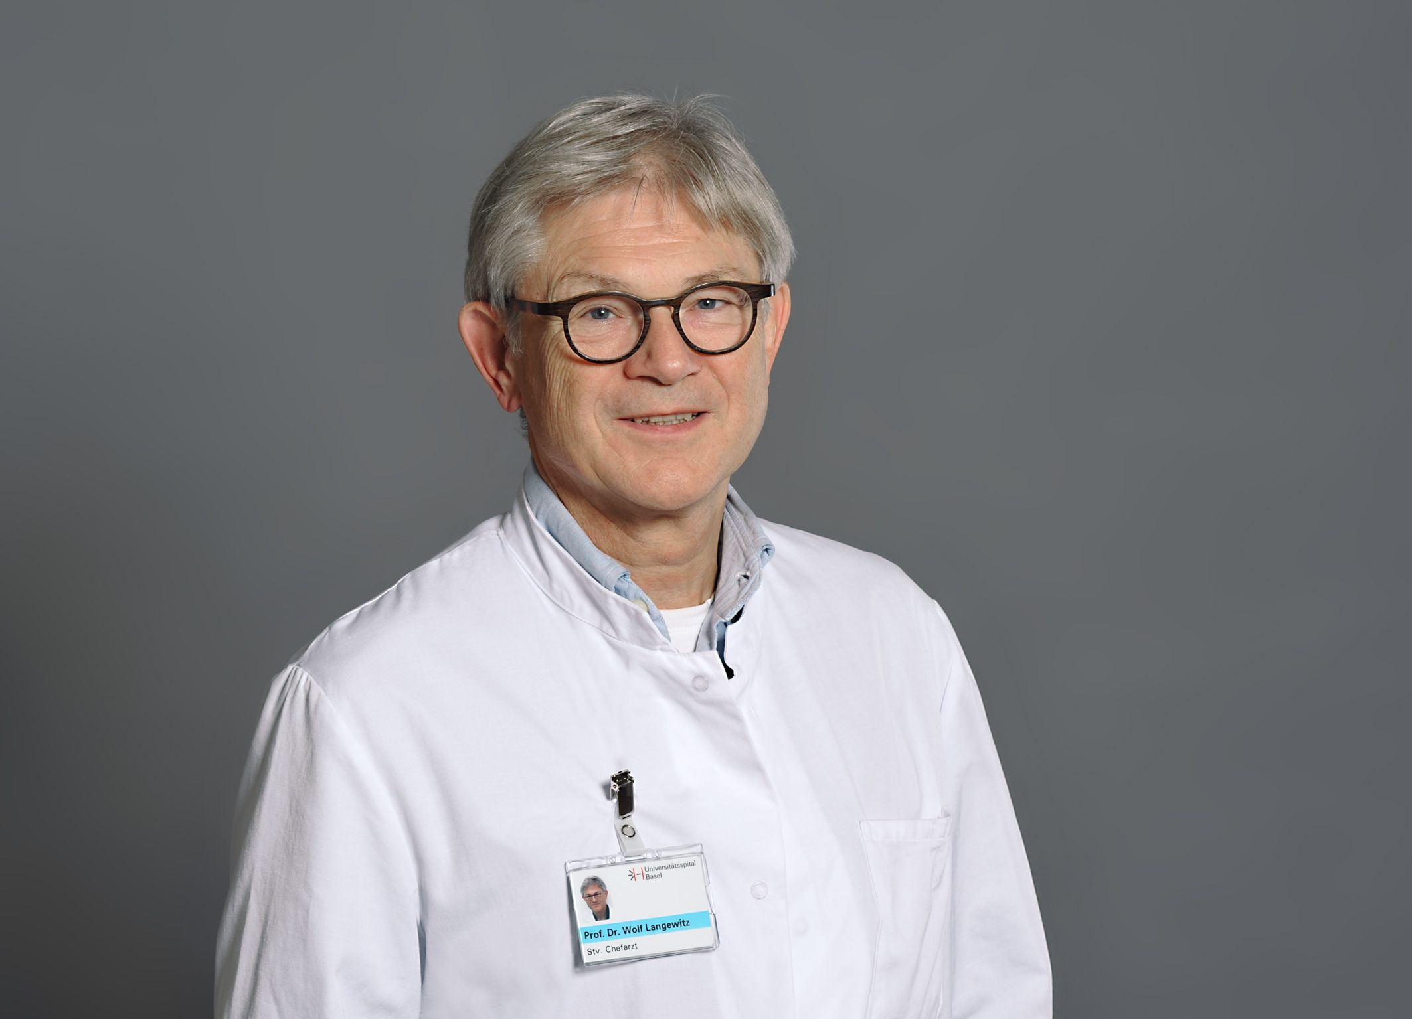
Subjektive Tatsachen:
Fit?
Entspannt?
Bei näherem Hinschauen: Holz!
objektive Tatsachen: Name und Foto

Slide 16
Eine Hierarchie zwischen Subjektiv und Objektiv macht wenig Sinn
Wesentliche Lebensentscheidungen basieren auf einer Mischung beider Kategorien in wechselnden Anteilen
  Das Eheversprechen: v.a. subjektive Tatsachen?
  Der Hauskauf: zunächst subjektive (Traumhaus!), dann objektive Tatsachen (aber zu teuer!)
Medizinischer Alltag wechselt zwischen beiden Kategorien hin und her
  Subjektives Wohlbefinden bei objektiv schlechten Befunden und umgekehrt

Slide 17
Medizin kennt die Auseinandersetzung zwischen subjektiver und objektiver Perspektive auf Leiden und Gesundheit – eine lange Tradition der flammenden Plädoyers

Slide 18
Aus der Eröffnungsrede der DGIM 1930 (F. Vollhard)
Man kann es geradezu als Kriterium und höchste Lei­stung der rationellen Therapie bezeichnen, dass sie in einer Gruppe von Fällen ohne Rücksicht auf den individuellen Kranken, seine Persönlichkeit, seine seelische Verfassung, seine Konstitution mit seiner Krankheit fertig wird. ... Das bitter gemeinte Wort von Dubois aus der Zeit vor der Wiederentdeckung der Seele: ‚Zwischen Medizin und Tierheilkunde besteht nur noch ein Unterschied bezüglich der Kundschaft‘, trifft heute im Gegensatz zu früher tatsächlich für eine ganze Reihe von Krankheiten zu, bei denen auf­grund wissenschaftlicher Erkenntnis Heilung sozusagen garantiert werden kann, unabhängig von der Individualität der Kranken und der Persönlichkeit des Arztes. Das Ziel der Forschung kann nur sein, die Zahl dieser rationell an­greifbaren Krankheitszustände zu vergrössern.

Slide 19
Um die gleiche Zeit hat der Vater von Thure von Uexküll sein Funktionskreismodell entwickelt
Es beschreibt die (anzunehmenden) subjektiven Welten von Lebewesen, die immer nur bestimm-te Ausschnitte ihrer Umgebung sich zu eigen machen
Thure v. Uexküll beschreibt immer wieder, wie er mit seinem Vater in Planten und Blomen spazieren geht und darüber nachdenkt, wie wohl die Welt aus der Perspektive eines Regenwurms oder eines Hundes aussieht
DIE WELT gibt es nicht!

Slide 20
Akut und chronisch krank
Auch chronische Krankheiten fangen manchmal mit einer akuten Episode an
Dann gilt :
  In der Akutphase führen objektive Befunde (Entzündung mit Schwellung und Rötung, Herzinfarkt, Lungenembolie)
  In der chronischen Phase führen Beschwerden, die schlecht mit objektiven Befunden korrelieren (Gelenkdestruktion, Herzinsuffizienz, eingeschränkte Leistungsfähigkeit, Medikamenten-MW)

Slide 21
Umgehen mit Chronisch Kranken
Subjektive Tatsachen (Die bestenfalls der Patient im eigenen Namen aussagen kann…) führen
Je komplexer das Krankheitsbild, desto grösser die Zahl der Fachpersonen, die involviert werden
Die Fachpersonen müssen sich untereinander und mit dem Patienten auf die Welt einigen, die ihnen (auch den Fachpersonen!) entspricht

Slide 22
Daraus ergeben sich auf Grund ‘des Ausgangsmaterials’ hohe Anforderungen an die Kommunikationsfähigkeiten der Beteiligten!

Slide 23
Gliederung
Was sind denn bio-psycho-soziale Fachleute?
Was ist interprofessionelle Kommunikation?
Was macht interprofessionelle Kommunikation besonders schwierig, wenn sie sich im BPS-Modell bewegt?

Slide 24
Interprofessionelle - interdisziplinär
Mein Vorschlag: wörtlich nehmen!
Zwischen Disziplinen innerhalb einer Profession (Schwerpunkt Schmerz oder Wundbehandlung oder Stimulationstechniken in der Pflege)
Zwischen Berufen (Pflege, Psychologie, Medizin, Sozialarbeit, Physiotherapeut, etc.)

Slide 25
Gliederung
Was sind denn bio-psycho-soziale Fachleute?
Was ist interprofessionelle Kommunikation?
Was macht interprofessionelle Kommunikation besonders schwierig, wenn sie sich im BPS-Modell bewegt?
  Zur internalen Vielfalt der BPS-Fachleute
  Zur Bedeutung interprofessioneller Kommunikation im richtigen Leben (Ops!)
  Hilfreiche Regeln?
  Reflektierte Kasuistik als Beispiel

Slide 26

https://naturfotografen-forum.de/o50723-Cham%C3%A4leon%20II

Slide 27
Im Selbstverständnis einer BPS-Fachperson ist das Vernetzen mehrerer Ebenen verankert - Womöglich mit dem Ideal einer ‘Integration’ dieser Ebenen?

Slide 28
Warum ist schon das so schwer?
Der Begriff der Integration….
bedeutet er eine Aufhebung von Gegensätzen?
  Wird aus heiss und kalt warm?
Bedeutet er ein Aufgehen von Gegensätzen in einem übergeordneten Systemen?
  ‘Frau’ und ‘Mann’ gehen auf im ‘Menschen’?
Die Begriffe von Körper und Leib oder Geist und Seele?
Die Begriffe von Leib und Körper?
Die soziale Perspektive (Finanzen, soziales Netz) und die personale Ebene (Wie geht diese Person mit Belastung und Enttäuschung um), etc. ?

Slide 29
Die Idee einer Integration von Gegensätzen i.S. ihrer Aufhebung zündet nicht, weil sie …
… nicht sagt, wie die Integration aussehen soll
… die Unterschiede als Polaritäten gesehen werden, die nicht aufhebbar sind
… ein alternativer Umgang mit Polaritäten nicht gedacht wird?
Ich erinnere an die Debatte um die Integration von Menschen mit Migrationshintergrund
Unterschiede beibehalten UND miteinander umgehen oder Unterschiede verschwinden lassen (Assimilation)?

Slide 30
Man stelle sich vor, drei Exemplare dieser (Farben-) integrierenden Spezies treffen zusammen und versuchen, etwas Gemeinsames zu definieren…
https://naturfotografen-forum.de/o50723-Cham%C3%A4leon%20II

Slide 31
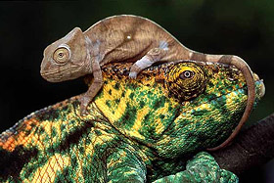
Wie viel einfacher wäre es doch mit einer Kardiologen-Konferenz – hier geht es weniger um den Anspruch der Viel-Schichtigkeit
http://www.geo.de/GEOlino/natur/tiere/echsen-chamaeleons-meister-der-verwandlung-53303.html

Slide 32

Ganz zu schweigen vom Onkologischen Chirurgen auf einer Palliativ-Station…
http://kuehnast.com/s9y/archives/390-Chamaeleon.html

Slide 33
Zurück zur Problem-Spezies
63j., ursprünglich mal Internist und Stress-Forscher, interessiert an Fourier-Transforma-tionen der Herzraten-Variabilität, dann Verhaltenstherapie-Ausbildung, analytische Ausbildung, Hypnose-Ausbildung, philoso-phisch interessiert an Pragmatismus und Semiotik (C.S. Pierce), dann an Neuer Phänomenologie (Hermann Schmitz) …..

Slide 34

http://www.tierchenwelt.de/echsen/128-chamaeleon.html

Slide 36
Ein Schritt der Vereinfachung
Wir vergessen mal das BPS-Modell und gehen nur auf inter-professionelle Kommunikation ein?
Das machen wir an einem Ort der Medizin, wo das richtige Leben pulsiert: im Ops!
Was weiss man darüber?

Slide 37
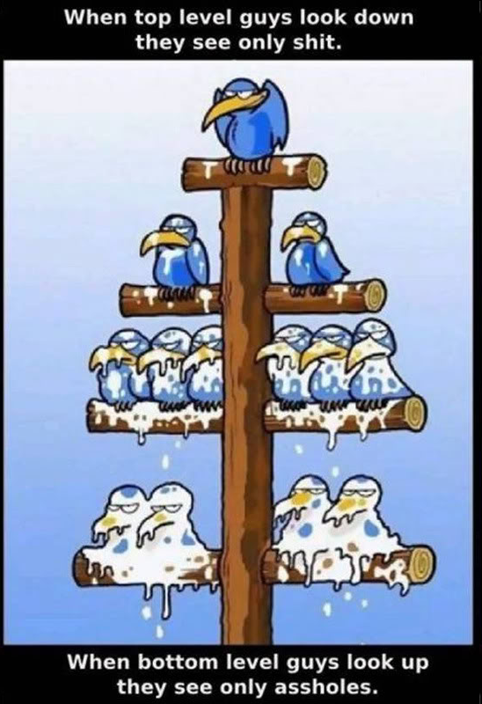

Slide 38
Hierarchie ist wesentlich für die Identifikation von Konfliktpotential zwischen Professionen
85 Prozent der Chirurgen gehen davon aus, dass sie gut mit den Ops.-Pflegenden zusammen arbeiten und dass die Team-Kommunikation gut ist.
Dies wird nur von 48 Prozent der Ops.-Pflegenden auch so gesehen
Makaray 2006; J Am Coll Surg 202:746–752
Notes:
Hier nicken alle Nicht-Chirurgen.
Man könnte noch hinzufügen, dass die Sensibilität für Konflikte immer weiter abnimmt, je weiter nach oben in der Hierarchie man geht.

Slide 39
Ein paar Beispiele aus dem täglichen Leben in der somatischen Medizin
Vorher /nachher Vergleiche von Patienten-Outcome, Kosten, Liegedauer, Komplikatio-nen, etc.
  Regelmässige Teamsitzungen mit fixer Agenda
  Checklisten, ob Interprofessionelle Kommunika-tion stattgefunden hat und in welchen Bereichen
  De-Briefing-Sitzungen nach Konflikten
  Wechselseitiges Feedback mit WBA, 360-Grad Assessment, etc.

Slide 40

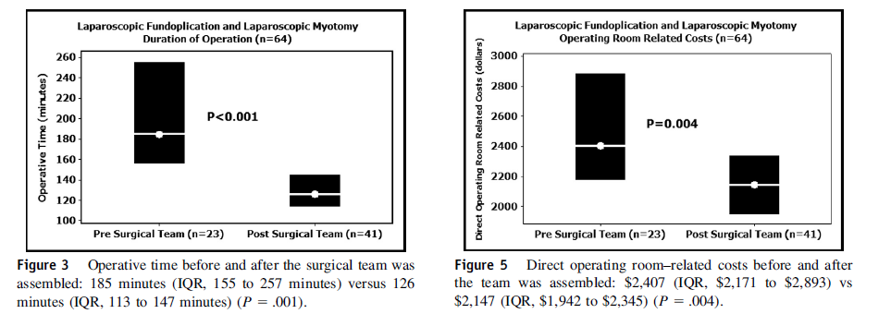

Slide 41
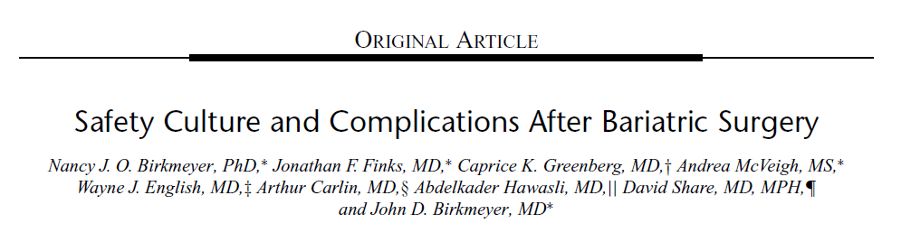
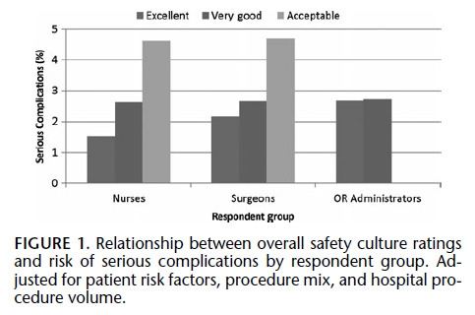
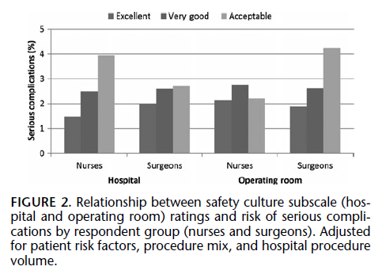

Slide 42
Davon können BPS-Fachleute nur träumen
Die Outcome-Variablen im BPS-Leben sind vielfach determiniert, Inter-professionelle Kommunikation ist nur ein Teil der Varianz in Patienten-Outcome Daten
Qualität der Kommunikation im BPS-Team ist mühsamer zu bestimmen als im Op.
  Lärm, Tür öffnen, Lautstärke des Operateurs bei seinen Anweisungen, checkliste abgearbeitet?

Slide 43
Wir müssten also ein Raster entwickeln, mit dessen Hilfe wir feststellen, ob die interprofessionelle Kommunikation schlecht ist!
Das kenne ich nicht – es könnte Aufgabe unserer Diskussion sein!

Slide 44
Wenn wir uns einig sind, welche i-p-Teams nicht gut kommunizieren, können wir über Interventionen nachdenken
A: Überlegen, in welcher ‘Fassung’ ich in eine Besprechung gehe:
  Wer bin ich?
  Wer wäre ich gerne?
Fassung: ist das, was ich verliere, wenn ich meine Fassung verliere
Die Person hat mehrerer Fassungen, als Ehemann, als Sohn, als Therapeut, als….

Slide 45
In Bezug auf Konflikt-Sitzungen…
‚Als wer gehe ich in den Konflikt?‘
  Als jemand, der weiss, was die richtige Lösung ist und versuchen wird, sie durchzusetzen
  Als jemand, der neugierig ist auf Argumente, weil einem die Position die Gegenübers unverständlich erscheint
‚Habe ich Verhandlungsspielraum?‘
‚Wie viel bin ich bereit zu riskieren?‘
  Mehrarbeit, Enttäuschung, Scheidung, etc.

Slide 46
Kluger Umgang mit Konflikten beginnt beim wertschätzenden Einstieg
Die erste Stellungnahme des Gegenübers kann man zum sofortigen Beginn des Kampfes benutzen oder versuchen, im Angriff ein verständliches Motiv zu entdecken und dies zurückmelden
Ziel: die persönliche Ebene im Konflikt klein halten, damit die sachliche Ebene des Konflikts eine Chance hat
Notes:
An dieser Stelle habe ich die TN gebeten, eigene Situationen zu schildern, in denen sie Konflikte erlebt haben.
Bsp.:
der Orthopädische LA scheisst die Physiotherapeutin zusammen, weil sie nicht mit der Patientin geübt hat, aber die Patientin (16j und übergewichtig) weigerte sich wiederholt mitzumachen.
der Vater wirft der Ergotherapeutin Inkompetenz vor, weil die Lähmungen ‚immer noch nicht‘ besser werden.
Ablauf: jemand, der sich lebhaft an so einen Beginn eines Konfliktes erinnert, spielt das Gegenüber möglichst heftig und typisch.
Alle anderen schreiben ihren ersten Entgegnungssatz auf und versuchen dabei, eine anerkennende wertschätzende Formulierung zu finden.
Danach liest jede(r) seinen Satz vor und anschliessend diskutieren alle, ob das als wertschätzend wahrgenommen wird oder nicht.

Slide 47
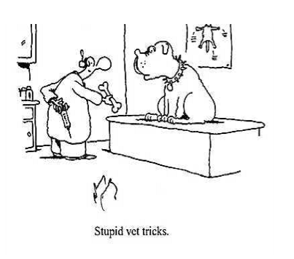

Slide 48
Und noch eine Vermeidungs-Strategie – in Deckung bleiben
Anstatt: Partei A formuliert ihre Vorwürfe → Partei B redet dagegen, ….
Partei A formuliert ihre Vorwürfe → Partei B fasst zusammen, was sie verstanden hat; incl. der Schuldzuweisung
  „… und in Ihren Augen ist auch klar, warum es schief geht: weil niemand Sie ernst nimmt!“
Partei B fasst zusammen, um Spannung raus zu nehmen und Partei A besser einzuschätzen

Slide 49


Das Manko dieser Strategien - Die Gattung stimmt nicht!
http://de.wikipedia.org/wiki/W%C3%BChlm%C3%A4use

Slide 50
Umso wichtiger sind die Regeln der inter-professionellen Zusammenarbeit
Wir haben dafür das Instrument der Reflektierten Kasuistik für unsere Zwecke umgestaltet
Wir sind ein Team aus Psychologinnen, Therapeuten, Ärzten, Anfängern, Professoren, Praktikanden, etc.
Wir müssen verhindern, dass nur die Älteren reden!

Slide 51
Grundregeln in der reflektierten Kasuistik (und in Mehrpersonengesprächen)
Man kommentiert nicht, was ein Vorredner gesagt hat, sondern bringt nur die eigene Position
  KEIN: „Aber….“
  KEIN: „Das seh‘ ich ganz anders als Du!“
  KEIN: „Man muss doch ganz klar sehen, dass…“
Keine zusammenfassende Darstellung eines Chefs oder einer Chefin!
Jede/r muss etwas sagen!

Slide 52
Grundregeln in der reflektierten Kasuistik
Die Synthese leistet diejenige, die den Fall vorgestellt hat
Zwei Grundlegende Ziele:
  Fallvorstellende liefert Spielmaterial, mit dessen Hilfe das Team von jedem anderen erfährt, wie sie arbeitet, was ihr wichtig ist, etc.
  Fallvorstellende kann aus den Rückmeldungen der Anderen lernen, was man in diesem Fall noch anders machen könnte

Slide 53
Reflektierte Kasuistik Ablauf
1. Schritt: „Was fällt Ihnen an der Kasuistik auf?“
2. Schritt: „Und warum ist Ihnen das wichtig?“
3. Schritt: „Und was würden Sie gerne noch von der Patientin wissen?“
4. Schritt: „Wie würden Sie die Kasuistik auf Ihrem theoretischen Hintergrund beschreiben?“
5. Schritt: „Stellen Sie sich vor, es wäre Ihr Patient, wie würden Sie weiter vorgehen?“
6. Schritt: Frage an die vorstellende Kollegin: „Was machen Sie jetzt aus den Rückmeldungen der Gruppe?“

